Slide 1
Django 기본 구조
1. Django 모델 개요
2. 모델 클래스 선언
3. MTV패턴
데이터 생성
화면에 데이터 출력하기

Slide 2
1. Django 모델 개요
※ 모델은 개발자가 필요로 하는 개념 또는 객체 정보 단위이다.
어떤 일을 처리하고 결과를 저장하기 위한 단위.
DB에 정보를 검색하여 모델에 저장하고, 모델을 통해 처리하여 나온 결과를 다시 DB로 저장시키는 일종의 객체변수와 같다.
※ Django 에서는 ORM개념을 지원하므로, model을 통해 database에 테이블을 생성하거나, 조회, 입력, 수정, 삭제 등이 가능하다.

Slide 3

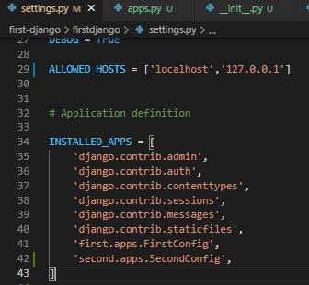
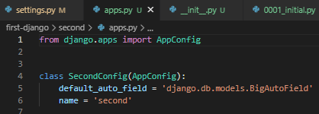
2. 모델 클래스 선언 -1
※ 목표 : 두 번째 App을 생성하여 model작성하고, 작성된 model를 이용하여 자동화 된 코드를 실행해 DB Table을 생성한다.
※ 1. APP 생성 ( App명 : second )
※ 2. APP 등록

Slide 4
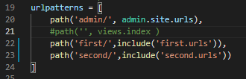
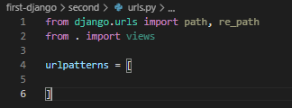
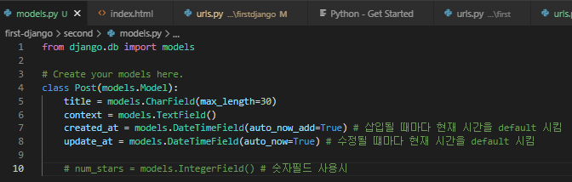
2. 모델 클래스 선언 -2
※ 3. Url 작성
프로젝트 폴더 내, urls.py {firstdjango.urls.py}
second App 폴더 내, urls.py {second.urls.py}
※ 4. models.py 작성
Django model을 통한 DB Table 생성 시 primary key 가 없을 경우 고유한 값을 가지는 id 컬럼을 암묵적으로 생성한다.

Slide 5

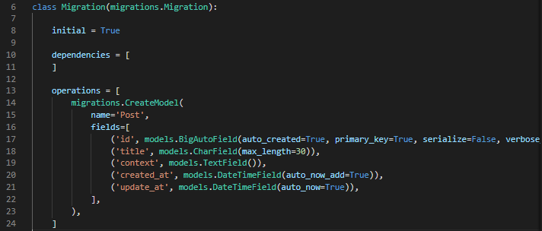
2. 모델 클래스 선언 -3
※ 3. 터미널에서 작성한 model을 참고하여 migrations (이주) 파일 생성
※ 4. 터미널에서 생성한 migrations (이주) 파일의 내용을 DB에 적용.

Slide 6
3. MTV패턴
※ 웹 프레임워크의 기본적인 패턴에 대한 개념은 MVC 로써 Model, View , Controller이다.
※ Django 웹 프레임워크의 패턴은 MTV라고 하는데, Model, Template, View 이다.
MVC와 MTV를 비교해보자면, Model은 동일하며, MVC의 View와 MTV의 Template이 동일한 개념이다.
MVC의 Controller 와 MTV의 View가 동일한 개념을 갖는다.
-- Django --
Model -> model.py에 작성된 객체
Template -> .html, .jsp 파일
Views,py -> model의 조작 및 html을 반환하기 위한 제어 메소드

Slide 7

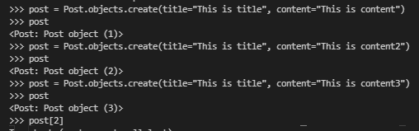

데이터 생성
※ 목표 : 작성한 model 의 객체를 생성하여 데이터를 입력하고 가져와본다.
※ 1. manage.py 파일이 존재하는 폴더로 이동하여, python manage.py shell 명령을 입력하면, python shell script(인터프리터)를 실행시킬 수 있다.
※ 2. Post 개체 생성.
※ 3. 생성된 Post 객체들을 검색

Slide 8
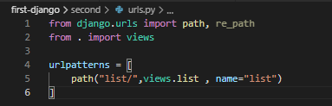
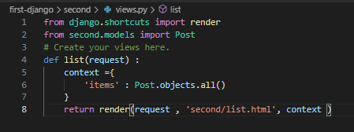
5. 화면에 데이터 출력하기 -1
※ 1. second APP의 URL 작성하기.
※ 2.views.py 에 list 메소드 작성하기.
2 Line : model객체를 선언하기 위해서는 second App의 models.py를 import 한다.
6 Line : sqlite3 DB에 저장되어있는 Post 객체들을 전부 가져온다.

Slide 9

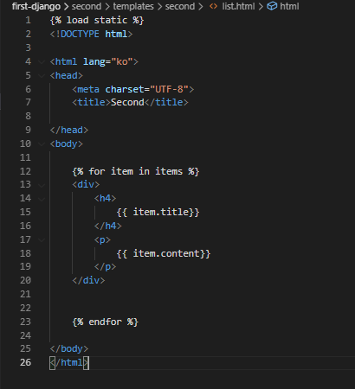
5. 화면에 데이터 출력하기 -2
※ 3. first APP에서 처럼 .html 이 저장되는 경로를 생성하고 템플릿 파일을 작성한다.

